Slide 1

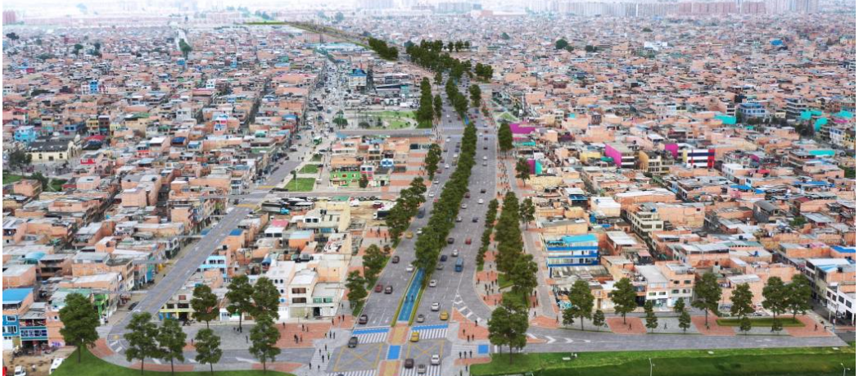



Rendición de cuentas
Sector Movilidad - 2020
Localidad de Bosa

Slide 2

Localidad de Bosa
Bogotá D.C, 30 de julio de 2021

Slide 3





REGLAS DE JUEGO
Mantener cámara y micrófono en silencio mientras no estamos interviniendo en la reunión
Solicitar la palabra a través del chat o levantando la mano., La moderadora o la otorgará en el momento oportuno.
Sea preciso y claro en su intervención (2 minutos máximo)para que la mayoría de las personas que quieran hablar lo puedan hacer.
El chat es un medio importante de preguntas y respuestas, sugerimos escribir claro su solicitud, observación o propuesta y prestar atención a lo que se comparta por este medio.
La sesión será grabada en video para elaborar las memorias de la jornada

Slide 4






Agenda
¿Qué es la rendición de cuentas?
Acciones y datos de la SDM Bosa
3.1Siniestralidad
3.2 Gestion en Bici
3.3 Acciones de la SGV
3.4 Al Colegio en Bici - ACB
3.5 Señalización
3.6 Semaforización
3.7 Control de Tránsito
3.8Planes de Manejo de Tránsito PMT
Inversión
Gestión Social
CONTENIDO

Slide 5

Hora. | Actividad | Expositor
02:30 p.m. -02:35 p.m. | Bienvenida y apertura de la Audiencia | Adriana Iza Certuche, , Jefe Oficina de Gestión Social
02:35 p.m. -02:40 p.m. | Presentación de la agenda y funcionarios | Adriana Iza Certuche, Jefe Oficina de Gestión Social
02:40 p.m. – 02:45 p.m. | Qué es la Rendición de Cuentas | Carolina Vargas, Oficina de Gestión Social
02:45 p.m. – 03:05 p.m. | Presentación de Gestión 2020 – Secretaría Distrital de Movilidad. | Ing. Sebastián Borbón, Gerente de zona; Diana Triana, Gestora Local Centro Local de Movilidad-CLM
03:05 p.m. – 03:20 p.m. | Presentación de Gestión 2020 – Instituto de Desarrollo Urbano-IDU | Gloria Beltrán, Gestora social
03:20 p.m. – 03:35 p.m. | Presentación de Gestión 2020 – Transmilenio | Jorge Luis Castañeda Lesmes, Gestor social
03:35 p.m. – 03:50 p.m. | Presentación de Gestión 2020 – Unidad de Mantenimiento Vial-UMV | Angela Cifuentes, Profesional UMV
03:50 p.m. – 04:05 p.m. | Presentación de Gestión 2020 – Empresa Metro de Bogotá | Andrés Cuellar, Jenny Gutiérrez y Carlos Criollo, Profesionales Empresa Metro de Bogotá
04:05 p.m. – 04:15 p.m. | Presentación de Gestión 2020 – Terminal de Transporte de Bogotá | Eduardo Andrés González Subgerente de Servicios Operacionales e Infraestructura. Terminal de Transporte de Bogotá
04:15 p.m. – 04:55 p.m. | Dialoguemos: Preguntas y respuestas entre los participantes y las entidades del Sector. | Carolina Vargas, Oficina de Gestión Social
04:55 p.m. – 05:10 p.m. | Concurso de conocimiento, evaluación y cierre. | Carolina Vargas, Oficina de Gestión Social
1. Agenda

Slide 6
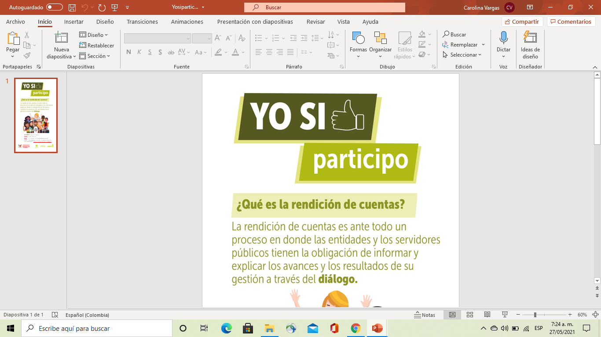
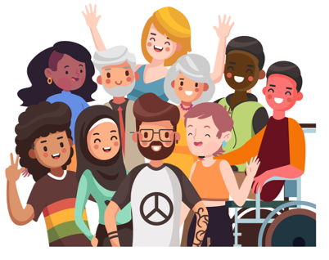
2. ¿QUÉ ES LA RENDICIÓN DE CUENTAS?
Es el proceso conformado por un conjunto de normas, procedimientos, metodologías, estructuras, prácticas y resultados mediante los cuales, las entidades de la administración pública del nivel nacional y territorial y los servidores públicos informan, explican y dan a conocer los resultados de su gestión a los ciudadanos, la sociedad civil, otras entidades públicas y a los organismos de control, a partir de la promoción del diálogo. (Ley 1757 de 2015)
Estrategia de transparencia
Control social
Interrelación del Estado con la Ciudadanía
Capacidad

Slide 7
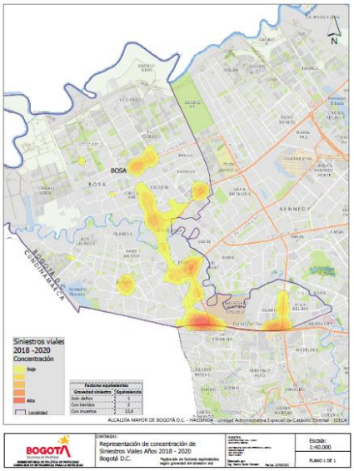
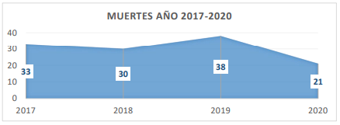

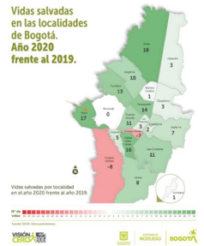
3.1. Siniestralidad
Visión Cero
La Visión Cero es una iniciativa que le da un enfoque ético a la seguridad vial buscando reducir a cero el número de víctimas fatales o heridos graves de siniestros viales.
BOSA es una de las localidades con un excelente indicador de vidas salvadas por siniestros de tránsito en 2020, 17 vidas salvadas con respecto al 2019.
La siniestralidad en la localidad se concentra principalmente en:
Autopista Sur
Avenida Bosa
Avenida Ciudad de Cali y carrera 89B

Slide 8
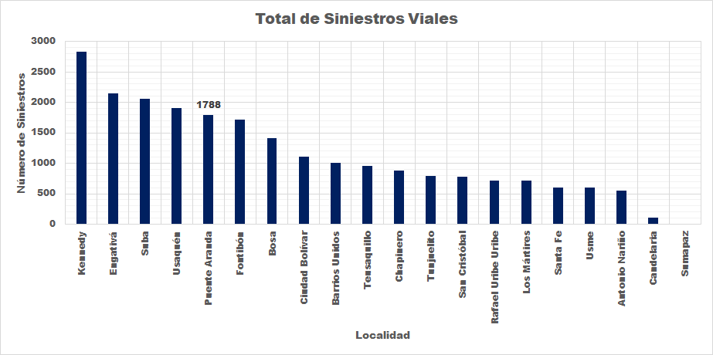
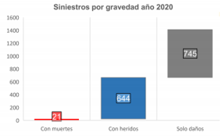

3.1. Siniestralidad
Análisis del: 01 de enero al 31 de diciembre de 2020
En el 2020 se reportaron más de 1000 siniestros
1411
Ocurrió un siniestro grave cada 13 horas
Ocurrió un muerte cada 17 dias y 9 horas
Se ubica en el 7 lugar con 1411 siniestros viales lo que equivale al 6% de los siniestros de la ciudad
Se ubica en el tercer lugar con 21 siniestros viales con víctimas fatales lo que equivale al 5.5% de los siniestros de la ciudad
Notas:
1. Año 2020 datos preliminares, susceptibles de modificación.
2. Los datos de siniestralidad vial son obtenidos del Sistema de Información Geográfica de Accidentes de Tránsito de Bogotá – SIGAT, incluye los siniestros viales con reporte a la Seccional de Tránsito y Transporte de la Policía Metropolitana de Bogotá y con diligenciamiento de IPAT (Informe Policial de Accidentes de Tránsito) conforme lo establecido en la Resolución 11268 de 2012 del Ministerio de Transporte

Slide 9
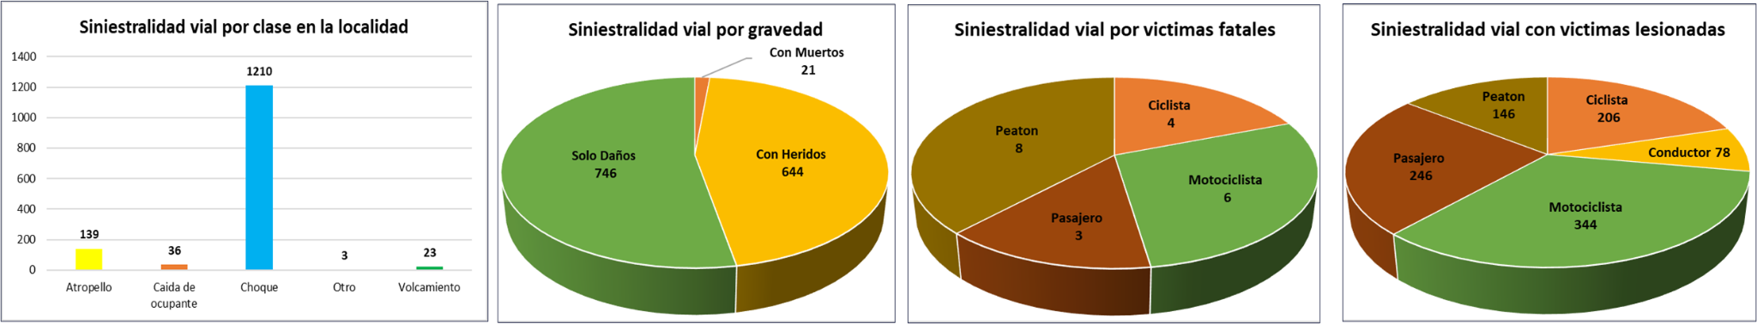

3.1. Siniestralidad
Análisis del: 01 de enero al 31 de diciembre de 2020
29%
34%
86%
De las víctimas fatales son Motociclistas
De las víctimas lesionadas son ciclistas
De los Siniestros viales son Choques
Notas:
1. Año 2020 datos preliminares, susceptibles de modificación.
2. Los datos de siniestralidad vial son obtenidos del Sistema de Información Geográfica de Accidentes de Tránsito de Bogotá – SIGAT, incluye los siniestros viales con reporte a la Seccional de Tránsito y Transporte de la Policía Metropolitana de Bogotá y con diligenciamiento de IPAT (Informe Policial de Accidentes de Tránsito) conforme lo establecido en la Resolución 11268 de 2012 del Ministerio de Transporte

Slide 10
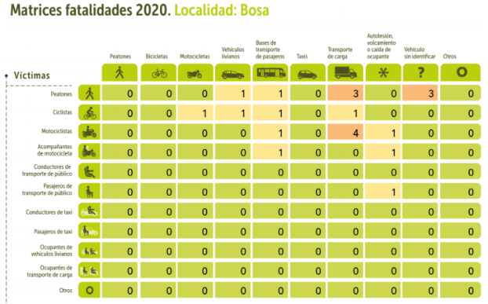
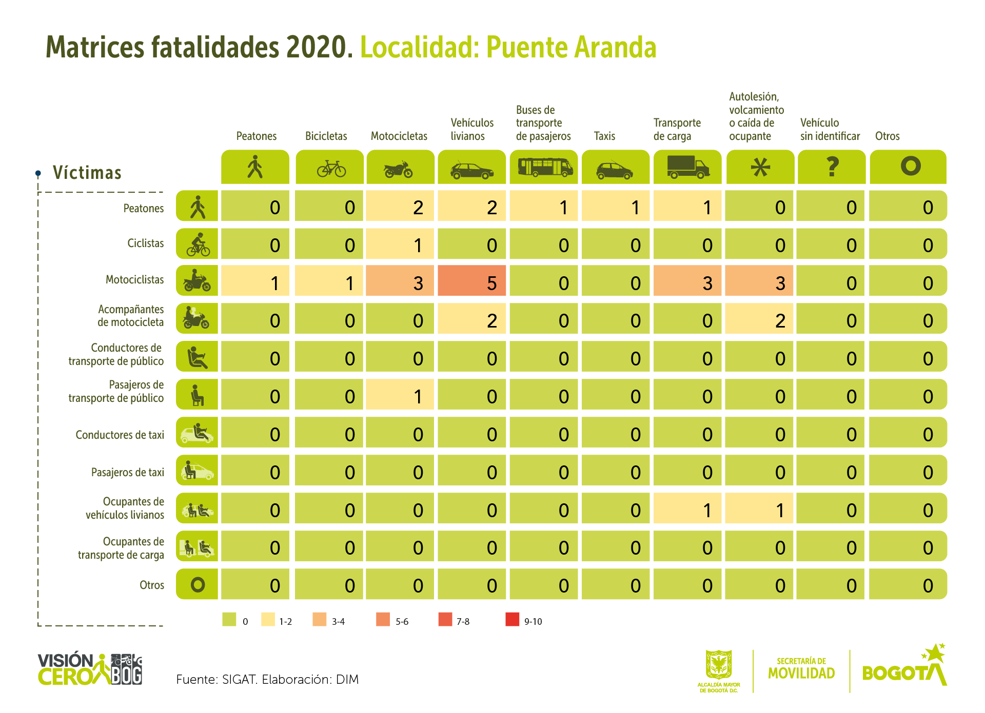
3.1. Siniestralidad
Análisis del: 01 de enero al 31 de diciembre de 2020
Interacción de usuarios vulnerables con los modos de transporte
Se presentó 3 víctima fatales entre peatón y transporte de carga
Se presentó 1 víctima fatal entre bicicleta y motocicleta
La situación más riesgosa es la interacción de los motociclistas con transporte de carga la cual está generando el mayor número de víctimas fatales
Notas:
1. Año 2020 datos preliminares, susceptibles de modificación.
2. Los datos de siniestralidad vial son obtenidos del Sistema de Información Geográfica de Accidentes de Tránsito de Bogotá – SIGAT, incluye los siniestros viales con reporte a la Seccional de Tránsito y Transporte de la Policía Metropolitana de Bogotá y con diligenciamiento de IPAT (Informe Policial de Accidentes de Tránsito) conforme lo establecido en la Resolución 11268 de 2012 del Ministerio de Transporte

Slide 11
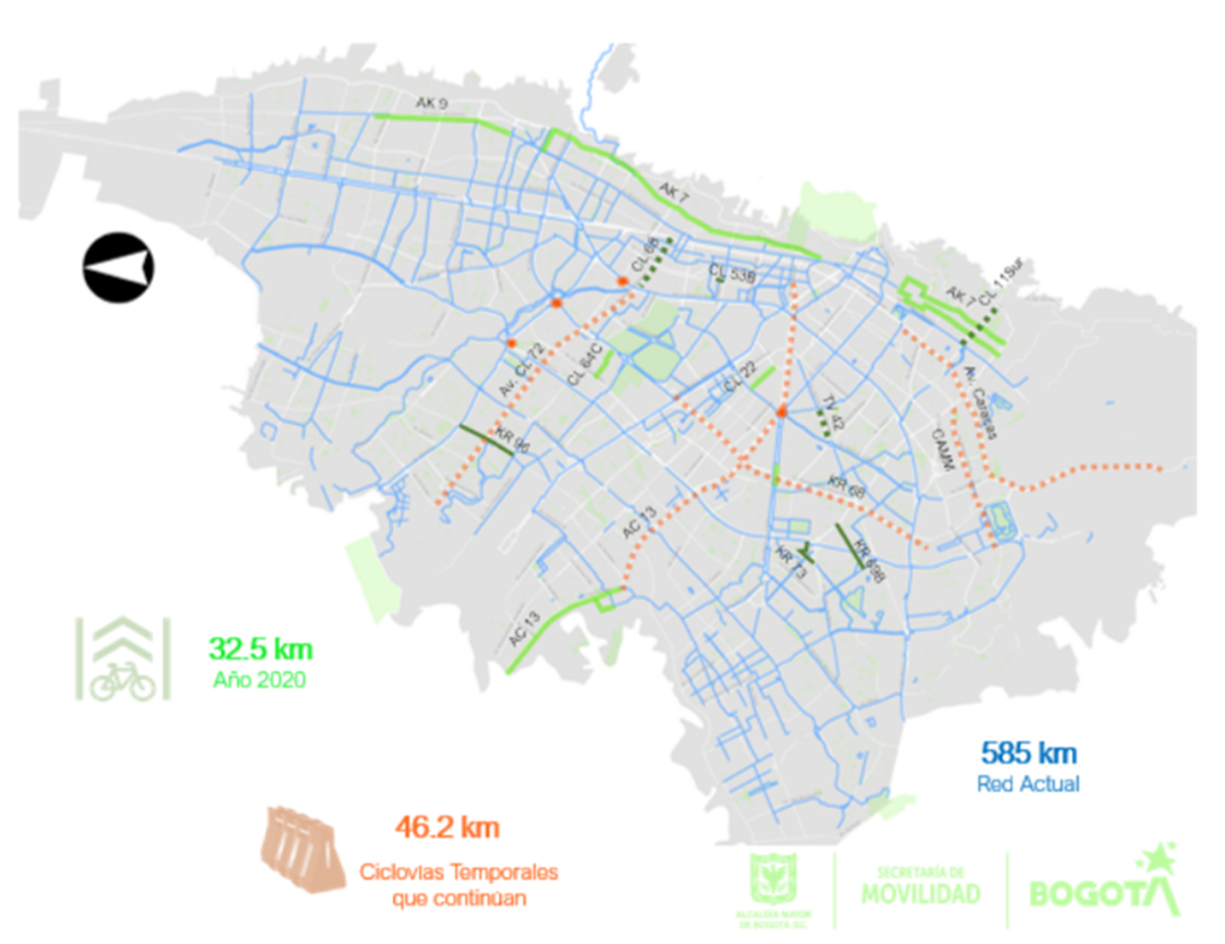

3.2. Gestion en Bici
Apoyo para el funcionamiento de la ciclovía temporal en la Autopista Sur , la cual estaba comprendida desde la calle 63 Sur hasta la Avenida Villavicencio

Slide 12

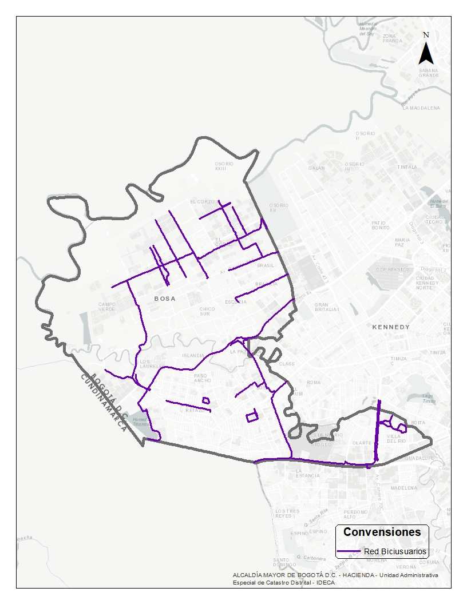




RED DE CICLORUTAS
35.3 Km
DEMANDA DE VIAJES
174.953 viajes/Día
Equivalente al 6.05% de la red de la ciudad
Equivalente al 19.9% de la demanda de viajes de la ciudad
CICLOPARQUEADEROS
Cupos CP privados
24
BICICLETAS REGISTRADAS
Cicloparqueaderos Privados
1
2504 Bicicletas
Cicloparqueaderos TransMilenio
1
Jornadas de registro Bici 12
Cupos CP TransMilenio
409
10.7 Km
433
TOTAL DE CUPOS 2020

Slide 13

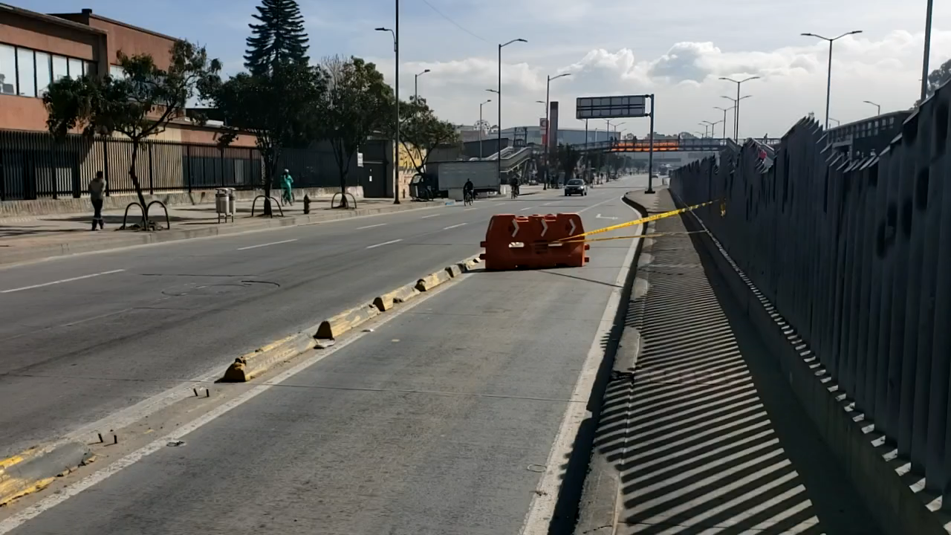
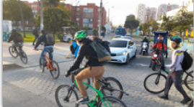
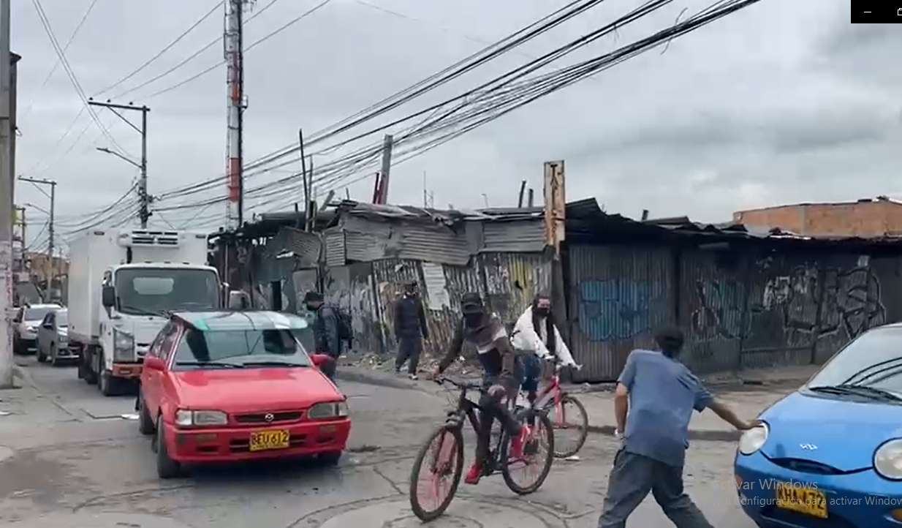
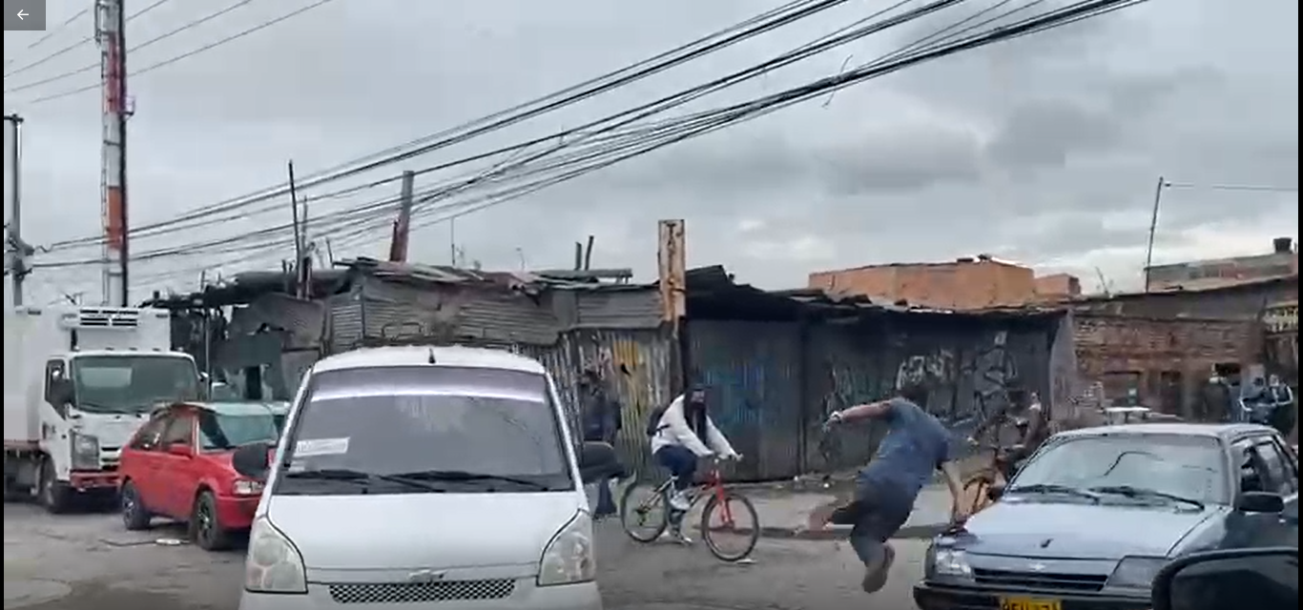
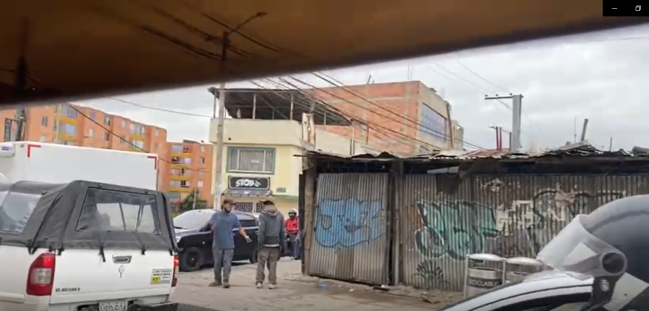
CL 66A SUR- KR 67
MADELENA – BOSA
3.3. Acciones de la SGV
Coordinación con la diferentes dependencias de la secretaría de movilidad sobre los requerimientos de la localidad
Mesa de concertación con la Alcaldía Local
Visitas técnicas sobre requerimientos de la comunidad para disminuir congestión y siniestralidad vial.
Acompañamiento y apoyo al CLM
Coordinación con las demás entidades (Transmilenio, UMV, IDU) para mejorar las condiciones de la localidad
Se mejoró las condiciones de movilidad de la Autopista Sur al ingreso de Bogotá mediante la eliminación de giro izquierdo en la Autopista Sur con Carrera 67 (ingreso a Madelena), generando mayor flujo sobre la autopista sur, ya que la movilidad no se detiene debido al giro izquierdo que se presentaba.
Kr 86A x Cl 62 Sur
BOSA-TROPEZON
Se realizo apoyo de grupo guia para mejorar las condiciones del sector de Bosa-Tropezon

Slide 14


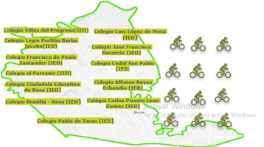


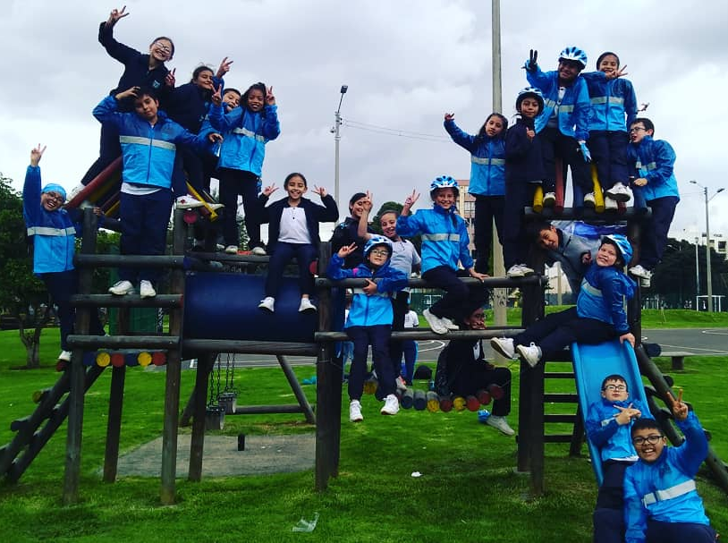


Colegios
atendidos
Cantidad de viajes
12
17585
3.4. Al Colegio en Bici - ACB
Acompañamiento y control del tránsito a los biciusuarios de la estrategia "Al Colegio en Bici
Estudiantes beneficiados
Rutas de confianza
20
562
Las actividades desarrollar con los estudiantes beneficiados del proyecto Al Colegio en Bici, son:
Acompañamiento en rutas de confianza y ciclo-expediciones por grupos pequeños.
Control y armonización entre actores viales
Campañas pedagógicas sobre el uso de los bici carriles
Cumplimiento de señales de tránsito y semáforos.
Acciones

Slide 15



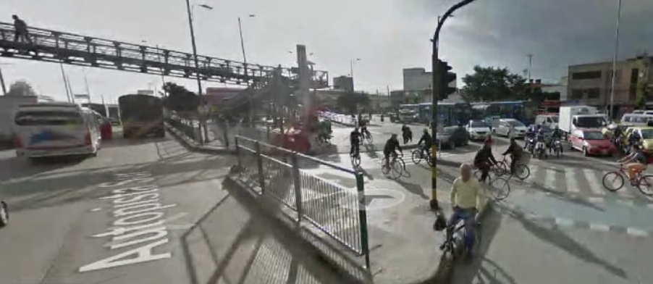

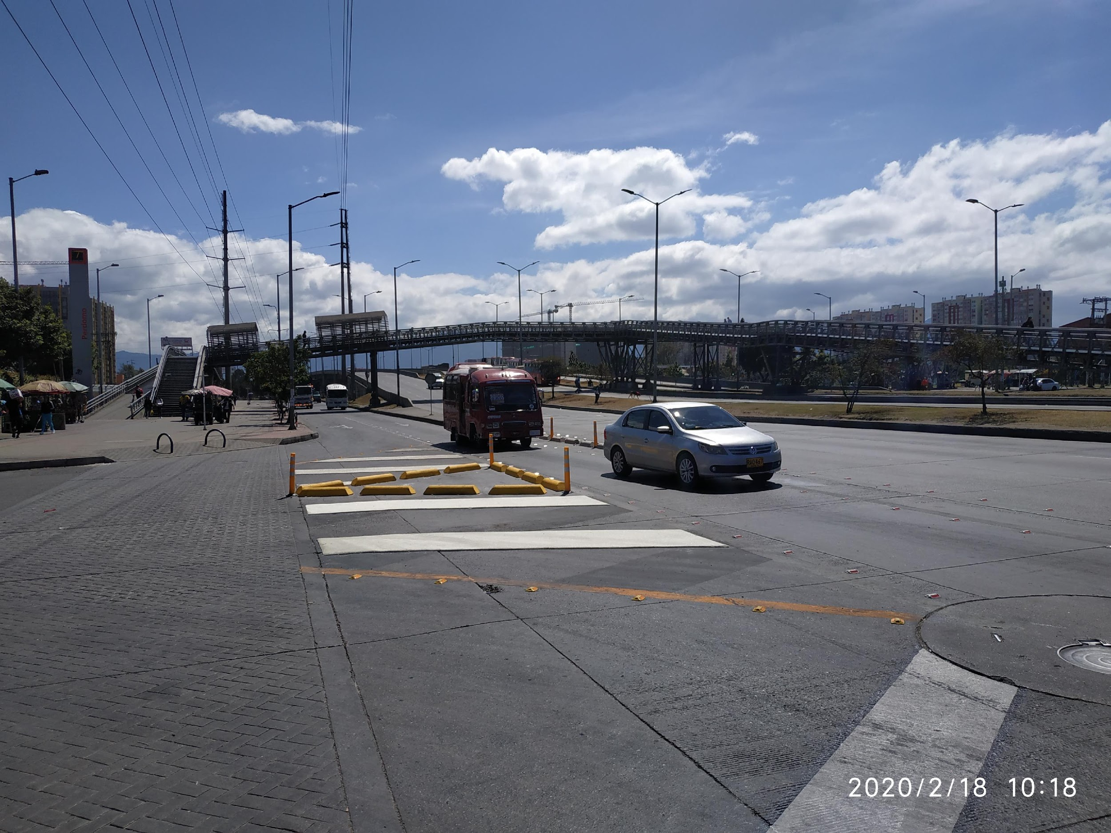
3.5. Señalización
6
0.42
Dentro de lo ejecutado para la Localidad de Bosa estuvo enfocado al mantenimiento de señales, e instalación de las mismas.
Mantenimiento de instituciones educativas con señalización
km demarcados
58
37
Señales verticales instaladas
Pasos peatonales

Slide 16



KR 80H X CL 59 SUR
KR 88C X CL 49 SUR
KR 80H X CL 60 SUR
KR 84A X CL 59 SUR
KR 84C X CL 58D SUR
KR 82G BIS X CL 59 SUR
KR 81A X CL 59 SUR
KR 80B X CL 59 SUR
3.6. Semaforización
1
Dentro de lo ejecutado para la Localidad de Bosa estuvo enfocado en la instalación de los siguientes dispositivos
Intersecciones Semaforizadas nuevas
KR 81 X CL 71A SUR
1
Complemento Peatonal
AV AGOBERTO MEJIA CIFUENTES (KR 80) X CL 63 SUR

Slide 17
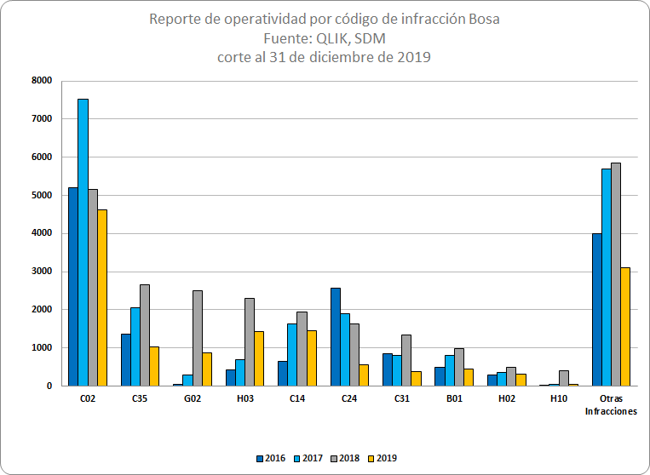
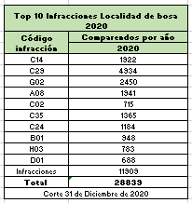
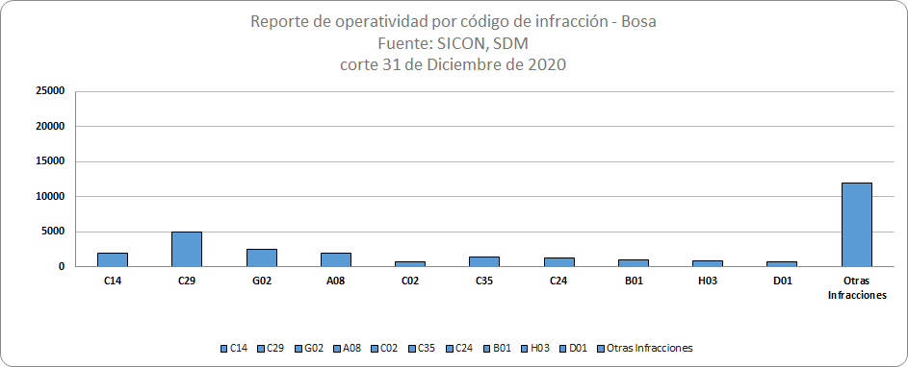
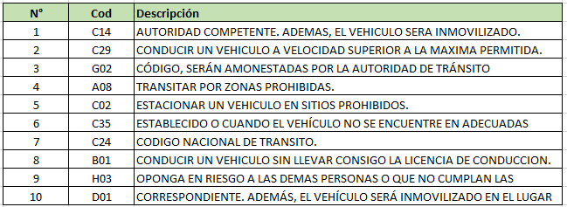
La información correspondiente al año 2020 incluye todos los medios de imposición: Dispositivos de apoyo en vía, Sistemas Automáticos y Semiautomáticos para la detección de presuntas infracciones al tránsito: Cámaras Salvavidas y Cámaras del CGT.
3.7. Control de Tránsito
Reporte consolidado de los comparendos realizados en la localidad de Bosa para el periodo de 2016 a 2020
Para el periodo de 2016 a 2019 la infracción recurrente fue estacionar un vehículo en sitios prohibidos. (C02) con un total de 22497 órdenes de comparendo.
Para el periodo de 2020 la infracción recurrente fue conducir un vehículo a velocidad superior a la máxima permitida. (C29) en sitios prohibidos con un total de 4934 órdenes de comparendo.

Slide 18
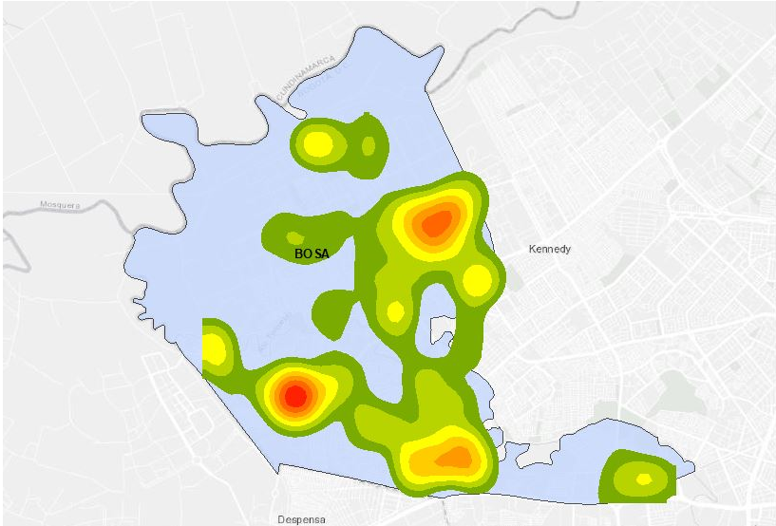



CONCENTRACIÓN DE SOLICITUDES DE OPERATIVOS
Año 2020
Las Zonas donde se concentra la mayoría de las solicitudes para ejecutar Control al Tránsito son:
KR 104 A BIS CL 60 SUR AMBOS
CL 54 SUR KR 88 C AMBOS
CL 54 SUR KR 89 A AMBOS

Slide 19


PMT LOCALIDAD BOSA
3.8. Planes de Manejo de Tránsito PMT
6%
71%
29%
67.715 PMT BOGOTÁ
(01 ene- 31 dic 2020)
4.008
2.841*
1.167**
PMT ATENDIDOS
PMT para obras de infraestructura
PMT para obras de infraestructura de servicios públicos
4.008 PMT
BOSA
(01 ene- 31 dic 2020)
*COI: Consolidado de obras de infraestructura
**COOS: consolidado de obras de infraestructura de Servicios Públicos
La Localidad de Bosa se ubica en la octava posición en cuanto a la solicitud de PMT con un 6% del total de la ciudad

Slide 20

PROYECTOS EN EJECUCIÓN LOCALIDAD BOSA
CONSTRUCCIÓN DE LA AVENIDA TINTAL DESDE LA AVENIDA BOSA HASTA LA AVENIDA MANUEL CEPEDA VARGAS Y OBRAS COMPLEMENTARIAS, EN BOGOTÁ D.C. – GRUPO 1.
CONSTRUCCIÓN DE LA AVENIDA BOSA DESDE LA AVENIDA CIUDAD DE CALI HASTA LA AVENIDA EL TINTAL Y OBRAS COMPLEMENTARIAS, EN BOGOTÁ D.C. GRUPO 5.
CONTRATO IDU-1533-2018
EN EJECUCIÓN
CONTRATO
IDU-1543-2018
EN EJECUCIÓN
BOSA

Slide 21
PROYECTOS FUTUROS
LOCALIDAD BOSA
PLAN DE DESARROLLO ECONÓMICO, SOCIAL, AMBIENTAL Y DE OBRAS PÚBLICAS DEL DISTRITO CAPITAL 2020-2024 “UN NUEVO CONTRATO SOCIAL Y AMBIENTAL PARA LA BOGOTÁ DEL SIGLO XXI - Articulo 19
1
Avenida Longitudinal de Occidente (ALO) desde Chuzacá hasta la Calle 13 tramo sur. Avenida Longitudinal de Occidente desde Chuzacá hasta el Límite del Distrito.
Ciclorrutas Avenida Ciudad de Cali desde Avenida Primero de Mayo hasta Avenida Circunvalar del Sur parcial. hasta la Av. Bosa.
2
3
Avenida Ciudad de Cali desde Avenida Bosa hasta Avenida Circunvalar del Sur

Slide 22
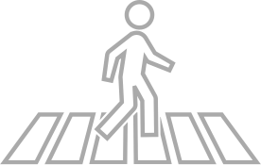
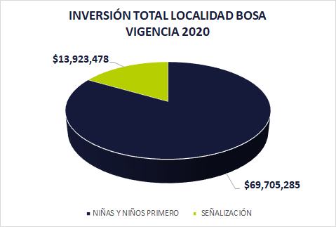
 | PROGRAMA | INVERSIÓN
 | NIÑAS Y NIÑOS PRIMERO | $69.705.285
 | SEÑALIZACIÓN | $13.923.478
4. Inversión
La inversión total ejecutada para la Localidad de Bosa asciende al monto de:
$83.628.763

Slide 23
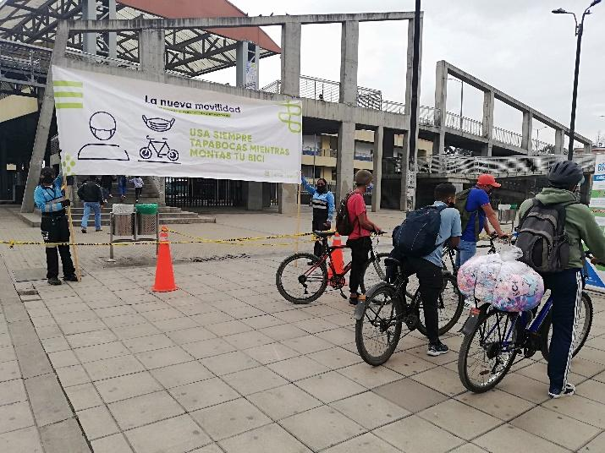

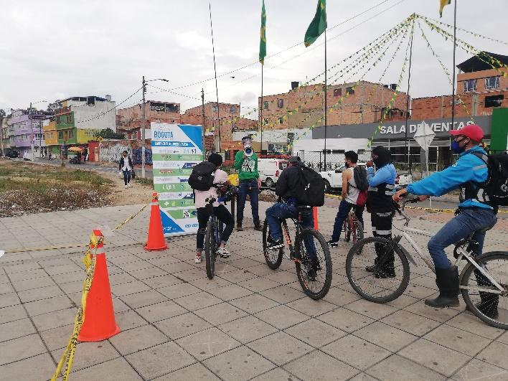
CAMPAÑAS PEDAGÓGICAS
LOCALIDAD BOSA
370
TOTAL DE CAMPAÑAS REALIZADAS
26
7%
CAMPAÑAS REALIZADAS EN BOSA

Slide 24
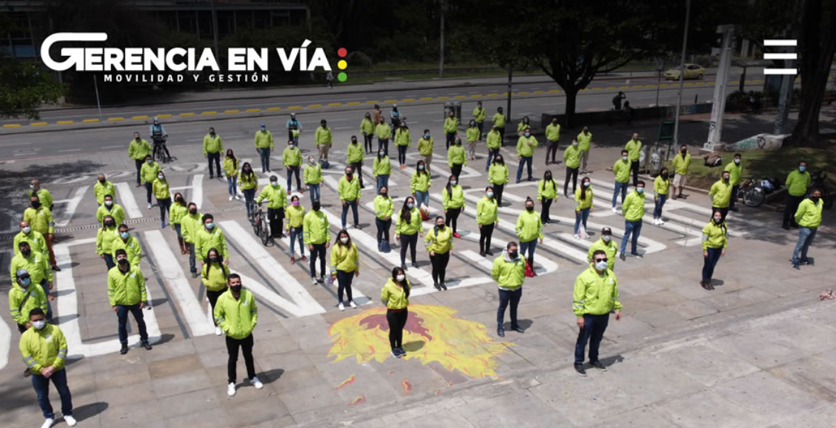
GERENCIA EN VÍA

Slide 25
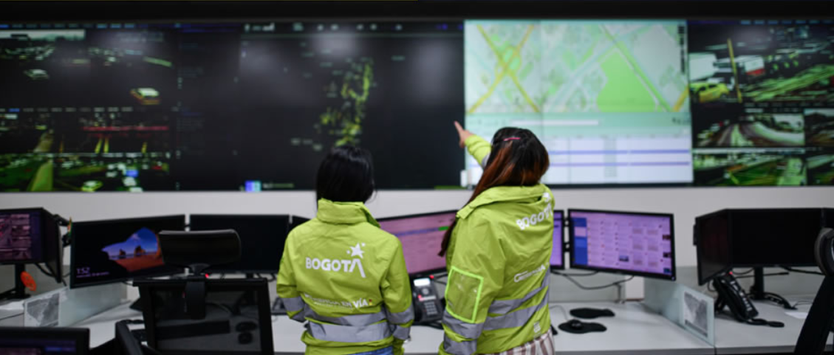
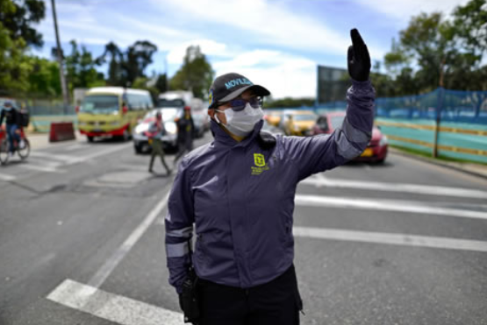
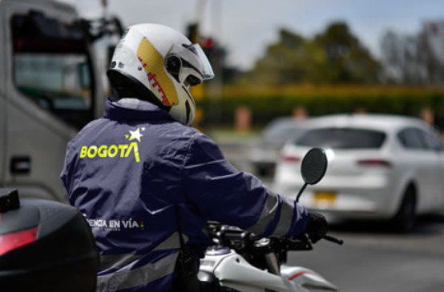

GERENCIA EN VÍA
Cómo funciona?
¿Qué es?
Qué buscamos?

Slide 26



La Oficina de Gestión Social se encarga de promover la incidencia de la participación ciudadana en los proyectos, programas y planes de la Secretaría Distrital de Movilidad, implementando estrategias que le permitan a la comunidad informarse, expresarse y organizarse alrededor de temas de Movilidad desde una perspectiva inclusiva, diferencial y de corresponsabilidad.
5. GESTIÓN SOCIAL

Slide 27
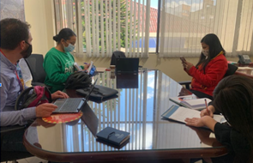
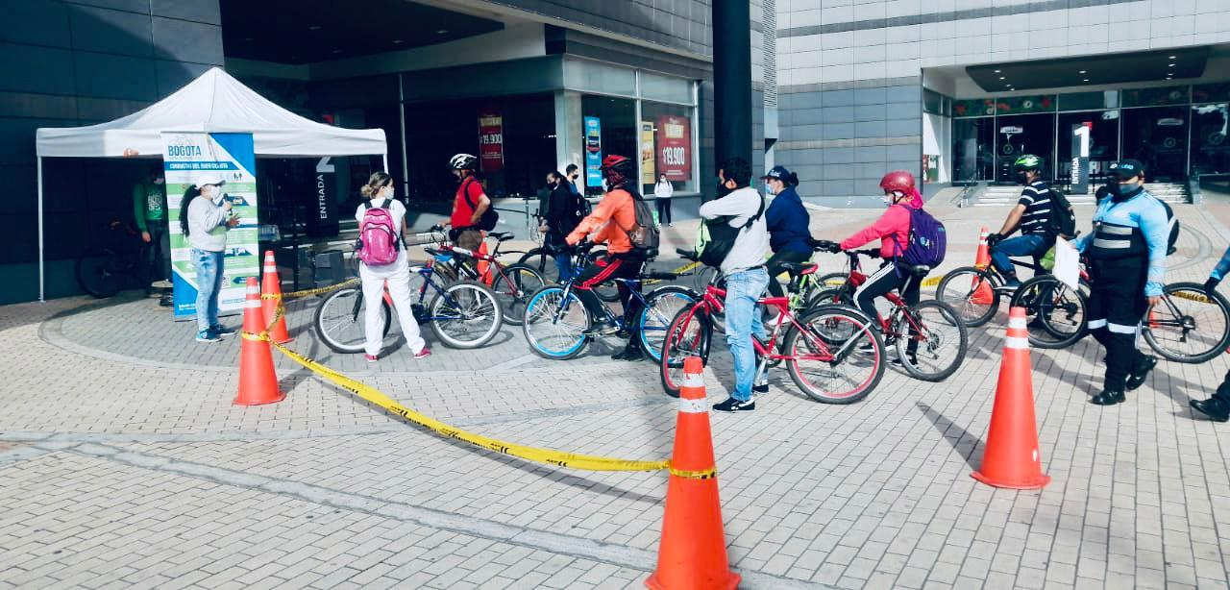
OFICINA DE GESTIÓN SOCIAL
Centros Locales de Movilidad
Son los equipos sociales que se ubican en las 20 localidades del Distrito, cuya presencia facilita los procesos de participación a nivel local, a través de la comunicación directa con la ciudadanía, ejecución de procesos de formación, la gestión de las solicitudes en torno a temas de Movilidad y la socialización de información veraz y oportuna, entre otras acciones.

Slide 28
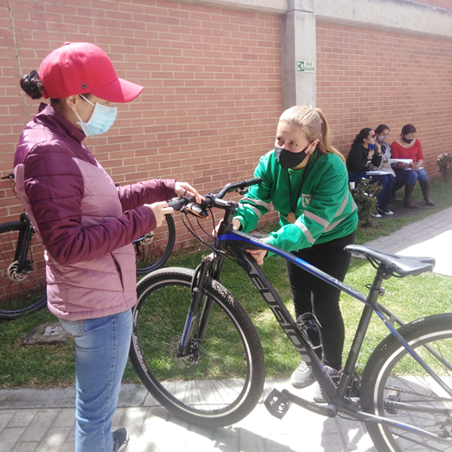
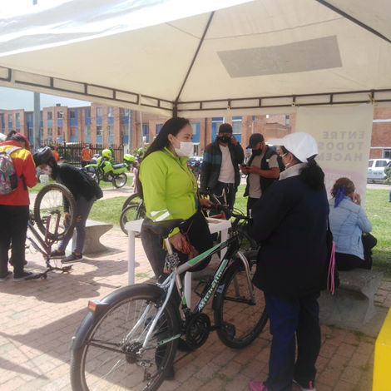
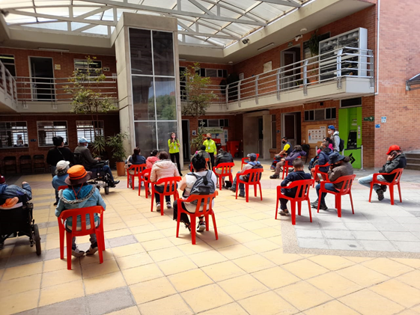
OFICINA DE GESTIÓN SOCIAL

Slide 29
OFICINA DE GESTIÓN SOCIAL
INFORMACIÓN/ DIVULGACIÓN Y SOCIALIZACIÓN
Total de actividades:155 Ciudadanos atendidos: 279
ENCUENTROS COMUNITARIOS/ REUNIONES CON CIUDADANÍA
Total de actividades: 53
Ciudadanos atendidos: 287
PLAN INSTITUCIONAL DE PARTICIPACIÓN (PIP) 2020
REUNIONES INTERINSTITUCIONALES
Total de actividades: 201
RECORRIDOS
Total de actividades: 33
Ciudadanos atendidos: 21
PROCESO DE FORMACIÓN PARA LA PARTICIPACIÓN
Total de actividades: 20
Ciudadanos atendidos: 832
COMISIÓN DE MOVILIDAD
Total de actividades: 5
Ciudadanos atendidos: 9

Slide 30
TRANSPARENCIA Y ACCESO A LA INFORMACIÓN
Y
ANTICORRUPCIÓN Y ATENCIÓN AL CIUDADANO
SEÑOR CIUDADANO:
ES IMPORTANTE QUE USTED CONOZCA ESTA INFORMACIÓN
Y LA MANERA DE CONSULTARLA EN LA PÁGINA WEB DE LA SECRETARÍA DE MOVILIDAD:
1. PLAN ANTICORRUPCIÓN Y DE ATENCIÓN AL CIUDADANO - PAAC
https://www.movilidadbogota.gov.co/web/Plan_contra_corrupci%C3%B3n
2. ANTICORRUPCIÓN Y ANTISOBORNO
https://www.movilidadbogota.gov.co/web/campanas-institucionales-anticorrupcion
3. CALENDARIO DE ACTIVIDADES
https://www.movilidadbogota.gov.co/web/calendario_de_actividades
4. GUÍA DE TRÁMITES Y SERVICIOS
https://guiatramitesyservicios.bogota.gov.co/entidad/secretaria_distrital_de_movilidad/
5. PORTAFOLIO DE TRÁMITES Y SERVICIOS
https://www.movilidadbogota.gov.co/web/portafolio_tramites_y_servicios
Rendición de cuentas locales
Notes:
Revisar definiciones

Slide 31
TRANSPARENCIA Y ACCESO A LA INFORMACIÓN
Y
ANTICORRUPCIÓN Y ATENCIÓN AL CIUDADANO
SEÑOR CIUDADANO:
ES IMPORTANTE QUE USTED CONOZCA ESTA INFORMACIÓN
Y LA MANERA DE CONSULTARLA EN LA PÁGINA WEB DE LA SECRETARÍA DE MOVILIDAD:
6. PLAN INSTITUCIONAL DE PARTICIPACIÓN – PIP
https://www.movilidadbogota.gov.co/web/sites/default/files/Paginas/08-04-2021/210406_plan_institucional_de_participacion_2021_v_2.0.pdf
7. INFORMACIÓN SOBRE DATOS ABIERTOS
https://www.simur.gov.co/portal-simur/datos-del-sector/datos-abiertos/
8. INFORMACIÓN PARA NIÑOS, NIÑAS Y ADOLESCENTES
https://www.movilidadbogota.gov.co/web/sites/default/files/Paginas/12-11-2020/ninos_ninas_y_adolescentes.xlsx
9. DOCUMENTOS TRADUCIDOS A LENGUAS DE COMUNIDADES INDÍGENAS
https://www.movilidadbogota.gov.co/web/sites/default/files/Paginas/27-11-2020/idioma_kichwa.pdf
Rendición de cuentas locales
Notes:
Revisar definiciones

Slide 32
TRANSPARENCIA Y ACCESO A LA INFORMACIÓN
Y
ANTICORRUPCIÓN Y ATENCIÓN AL CIUDADANO
SEÑOR CIUDADANO:
ES IMPORTANTE QUE USTED CONOZCA ESTA INFORMACIÓN
Y LA MANERA DE CONSULTARLA EN LA PÁGINA WEB DE LA SECRETARÍA DE MOVILIDAD:
10. DIRECTORIO DE AGREMIACIONES Y OTROS GRUPOS DE INTERÉS
https://www.movilidadbogota.gov.co/web/agremiaciones
11. GRUPOS DE VALOR Y/O PARTES INTERESADAS
https://www.movilidadbogota.gov.co/web/transparencia
12. HORARIOS DE ATENCIÓN Y PUNTOS DE CONTACTO DE LOS CENTROS LOCALES DE MOVILIDAD
https://www.movilidadbogota.gov.co/web/centros-locales-de-movilidad
13. INFORMACIÓN PARA POBLACIÓN VULNERABLE
https://www.movilidadbogota.gov.co/web/informacion-poblacion-vulnerable
Rendición de cuentas locales
Notes:
Revisar definiciones

Slide 33



